Slide 1
ŠEIMA DIEVO PLANE
Troškūnų Kazio Inčiūros gimnazijos
tikybos mokytoja Angelė Ažusienienė
2022 m.

Slide 3
Šeimos prigimtis
Santuokinė bendruomenė yra pagrįsta abipusiu sutuoktinių sutikimu. Santuoka ir šeima yra skirtos sutuoktinių gerovei ir vaikų gimdymui bei auklėjimui. Sutuoktinių meilė ir vaikų gimimas sukuria asmeninius ryšius ir pirmapradę atsakomybę tarp tos pačios šeimos narių.
Santuokos sujungti vyras ir moteris drauge su savo vaikais sudaro šeimą. Šie ryšiai atsiranda anksčiau, negu juos pripažįsta civilinė valdžia; šeimos nariai už ją viršesni.
Sukurdamas vyrą ir moterį, Dievas įsteigė žmonių šeimą ir nustatė pagrindinę jos sandarą. Jos narių orumas yra vienodas. Šeimoje esama įvairios atsakomybės, teisių ir pareigų, idant būtų siekiama bendro jos narių ir visuomenės gėrio.

Slide 5
Krikščioniškoji šeima
„Bažnytinė bendruomenė atsispindi ir gyvuoja krikščioniškoje šeimoje, todėl pastaroji gali ir turi būti vadinama ,,namų bažnyčia”. Ji yra tikėjimo, vilties ir meilės bendruomenė; iš Naujojo Testamento matyti, kad Bažnyčioje jai tenka ypatinga reikšmė.
Krikščioniškoji šeima yra asmenų bendrystė, Tėvo ir Sūnaus Šventojoje Dvasioje bendrystės ženklas ir atvaizdas. Vaikų gimdyme ir auklėjime atsispindi kūrybinis Tėvo veikimas. Šeima yra pašaukta dalyvauti Kristaus maldoje ir aukoje. Kasdienė malda ir Dievo žodžio skaitymas stiprina joje meilę. Krikščioniškoji šeima evangelizuoja ir yra misionierė.
Šeimos tarpusavio santykiai, ypač kai jie kyla iš abipusės jos narių pagarbos, kuria bendrus jausmus, polinkius ir interesus.

Slide 6
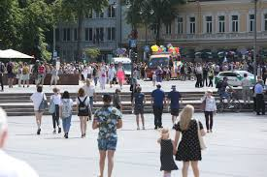

Slide 7
Šeima ir visuomenė
Šeima yra pirminė visuomeninio gyvenimo ląstelė. Autoritetu, pastovumu ir tarpusavio ryšiais susietas gyvenimas šeimoje deda laisvės, saugumo ir broliškumo pamatus visuomenėje. Šeima yra bendruomenė, kurioje nuo vaikystės pradedama gerbti moralines vertybes, garbinti Dievą ir tinkamai naudotis laisve. Šeimos gyvenimas įveda į visuomenės gyvenimą.
Šeima privalo taip gyventi, kad jos nariai mokėtų rūpintis ir padėti jauniems ir seniems, ligoniams arba negalios ištiktiems bei vargšams. Esti daug šeimų, kurios nė kartą neįstengia suteikti tokios pagalbos. Tada tenka kitiems asmenims, kitoms šeimoms – su visuomenės parama – pasirūpinti jų reikalais.

Slide 8
Šeimai reikia padėti ir ją saugoti atitinkamomis socialinėmis priemonėmis. Ten, kur šeimos nepajėgia atlikti savo uždavinių, joms padėti ir paremti šeimos instituciją yra kitų visuomenės grupių pareiga. Laikydamosi papildomumo dėsnio, didesnės bendruomenės neturi savintis šeimos teisių arba kištis į jos gyvenimą.
Kadangi šeima yra svarbi visuomenės gyvenimui ir gerovei, tai pastarajai tenka ypatinga atsakomybė palaikant ir stiprinant santuoką ir šeimą. Civilinė valdžia tegu žiūri savo svarbios pareigos ,,pripažinti, saugoti ir remti tikrąjį santuokos ir šeimos savitumą, rūpintis viešąja dora bei namų židinio gerove”.
Žmonių bendruomenes sudaro asmenys. Kad jie būtų gerai valdomi, neužtenka tik užtikrinti teises, atlikti pareigas ar laikytis susitarimų. Teisingi darbdavių ir dirbančiųjų, valdžios žmonių ir piliečių santykiai yra pagrindas abipusiam palankumui, kuris būdingas teisingumu ir broliškumu besirūpinančių žmonių orumui.

Slide 9
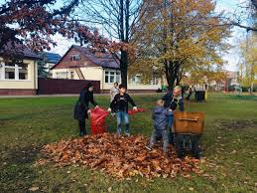
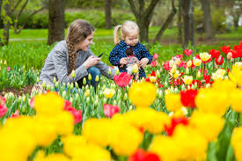
Šeimos narių pareigos

Slide 10
Vaikų pareigos
Dieviškoji tėvystė yra žmogiškosios tėvystės šaltinis; ji ir yra pagarbos tėvams pagrindas. Vaikų pagarbą savo tėvui ir motinai maitina natūralus jausmas, kylantis iš juos jungiančio ryšio. Tos pagarbos reikalauja Dievo įsakymas.
Pagarba tėvams kyla iš dėkingumo tiems žmonėms, kurie savo vaikams padovanojo gyvybę, o meile ir darbu leido jiems augti metais, išmintimi ir malone.
Vaikų meilė pasireiškia tikru paslankumu ir klusnumu.
Kol vaikas gyvena drauge su tėvais, jis privalo jų klausyti visada, kai tik tėvai ko nors pagrįstai reikalauja. Vaikai taip pat turi paklusti protingiems savo auklėtojų ir visų tų, kuriems tėvai juos patikėjo, nurodymams. Bet jeigu vaiko sąžinė yra įsitikinusi, jog būtų nedora paklusti kuriam nors paliepimui, tegu jis jam nepaklūsta.

Slide 11
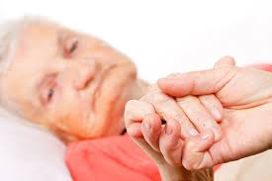
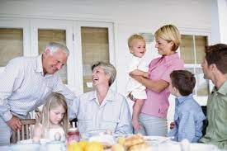

Slide 12
Ketvirtas įsakymas primena jau suaugusiems vaikams jų pareigas tėvams. Kiek galėdami, jie privalo padėti tėvams materialiai ir moraliai senatvėje, ligoje, vienatvėje ir varge. Jėzus primena šią dėkingumo pareigą.
Vaikų meilė palaiko viso šeimos gyvenimo darną, taip pat turi įtakos brolių bei seserų santykiams. Pagarba tėvams spinduliuoja visoje šeimos aplinkoje.
Krikščionys turi būti ypač dėkingi tiems žmonėms, iš kurių gavo tikėjimo dovaną, Krikšto malonę ir gyvenimą Bažnyčioje. Jais gali būti tėvai, seneliai, kiti šeimos nariai, kunigai, katechetai, kiti mokytojai ar draugai.

Slide 13
Tėvų pareigos
Santuokinės meilės vaisingumas nesibaigia vien vaikų gimdymu, bet turi apimti jų dorinį auklėjimą ir dvasinį ugdymą. Ir tėvų teisė, ir pareiga auklėti vaikus yra pirmaeilės ir neatimamos.
Tėvai į savo vaikus privalo žiūrėti kaip į Dievo vaikus ir gerbti juos kaip žmones. Jie auklėja savo vaikus, kad tie laikytųsi Dievo Įstatymo, ir patys rodo pavyzdį, paklusdami dangaus Tėvo valiai.
Gimtieji namai yra natūrali aplinka parengti žmogų visuomeniniam solidarumui ir atsakomybei. Tėvai turi išmokyti vaikus saugotis bet kokių nuolaidų savo sąžinei ir savęs pažeminimo – tų grėsmingų pavojų kiekvienai žmonių bendruomenei.
Santuokos sakramento malone tėvai yra gavę pareigą ir privilegiją evangelizuoti savo vaikus.

Slide 14
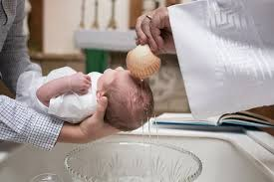
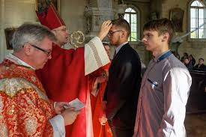
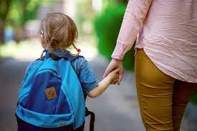

Slide 15
Kol vaikai maži, tėvų pagarba ir meilė pirmiausia pasireiškia rūpesčiu ir atsidėjimu juos auklėjant, tenkinant jų kūno ir dvasios reikmes. Vaikams augant, ta pati pagarba ir atsidavimas skatina tėvus mokyti vaikus teisingai naudotis savo protu ir laisve.
Būdami labiausiai atsakingi už savo vaikų auklėjimą, tėvai turi teisę jiems parinkti mokyklą, kuri atitiktų tėvų įsitikinimus.
Suaugusių vaikų pareiga ir teisė yra pasirinkti profesiją ir gyvenimo būdą. Tegu jie imasi tos atsakomybės, pasitikėdami savo tėvais, kurių nuomonės bei patarimo jie turėtų noriai teirautis ir išklausyti, o tėvai tegu nebando daryti prievartos savo vaikams, kai jie renkasi profesiją arba jaunikį bei nuotaką. Ta pareiga būti santūriems ne tik jiems nedraudžia, bet dar ir ragina padėti vaikams protingais patarimais, ypač kai jie rengiasi kurti šeimą.

Slide 16
Šeima ir Dievo karalystė
Nors šeimos ryšiai yra svarbūs, bet nėra absoliutūs. Kai tik vaikas žmogiška ir dvasine prasme vis labiau bręsta ir tampa savarankiškesnis, drauge taip pat ryškėja ir stiprėja jo ypatingas pašaukimas, kuris ateina iš Dievo. Tėvai privalo tą pašaukimą gerbti ir skatinti savo vaikus į jį atsiliepti ir juo sekti. Reikia įsisąmoninti, kad pirmasis krikščionio pašaukimas yra sekti Jėzumi.
Tapti Jėzaus mokiniu reiškia priimti kvietimą priklausyti Dievo šeimai ir gyventi taip, kaip gyveno Jis.
Tėvai su džiaugsmu ir dėkingumu turi priimti bei gerbti Išganytojo kvietimą kuriam nors jų vaikui Juo sekti, skaisčiai gyvenant dėl dangaus karalystės, pašvenčiant jam savo gyvenimą arba atsidedant kunigo tarnystei.

Slide 17
Naudota literatūra:
Katalikų Bažnyčios Katekizmas. Tarpdiecezinė katechetikos komisijos leidykla, 1996.

